Slide 1


МЕТОДИЧНІ ПЕРЕВАГИ ВИКОРИСТАННЯ ОНЛАЙН-ДОШКИ ПРИ ВИВЧЕННІ НАВЧАЛЬНОГО КУРСУ
Осьмук Н.Г. , Швець О.Г.

Slide 2

Онлайн-дошка, електронна дошка, стіна – мережевий ресурс, що надає можливість для створення функціонального контенту, який забезпечується різними інструментами.
дає змогу розміщувати найрізноманітніші види контенту:
робити текстові нотатки,
завантажувати файли (word, pdf, jpg, png),
розміщувати гіперпосилання (лінки),
робити миттєві фото (Snap),
записувати і розміщувати відео- та аудіонотатки,
додавати позначки, зроблені вручну, знаходити і додавати точки на мапі (у Padlet вмонтовано доступ до карт Google),
запису відео з екрану, завдяки якій можна зняти короткий скрінкаст і відразу ж розмістити його на онлайн-дошці,
за потреби – поширювати пряме покликання на іншу дошку Padlet.
Функціонал

Slide 3

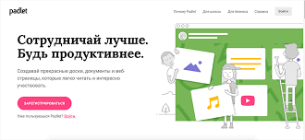

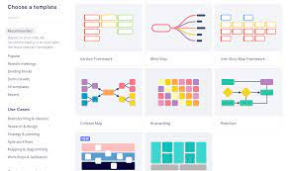
Можливості
Онлайн-дошки - один із найпопулярніших сервісів для створення онлайн просторів співпраці та взаємодії:
можна розміщувати завдання і спільно виконувати їх,
поширювати навчальну інформацію,
збирати ідеї для проектів та обговорень,
організовувати мозкові штурми,
узагальнювати та систематизувати знання,
розміщювати дописи, нотатки, файли, посилання, коментувати та оцінювати їх.

Slide 4




Для вчителя й викладача онлайн-дошки мають значні можливості в організації спільної командної роботи в реальному часі над навчальним матеріалом (у фронтальному чи груповому форматі), і в той же час надають можливість для роботи з окремими учасниками. результативність освітнього процесу під час роботи за допомогою онлайн-дошок залежить від методично грамотно розробленого навчального контенту (змісту того що і для чого розміщено на онлайн-дошці).

Slide 5
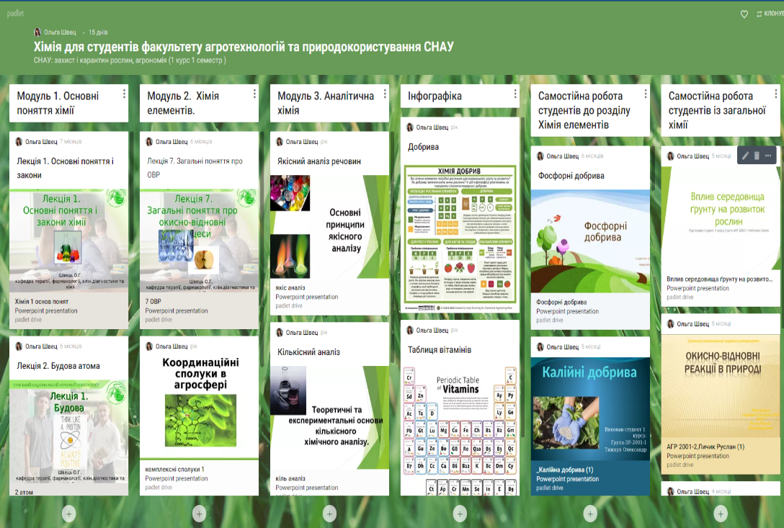
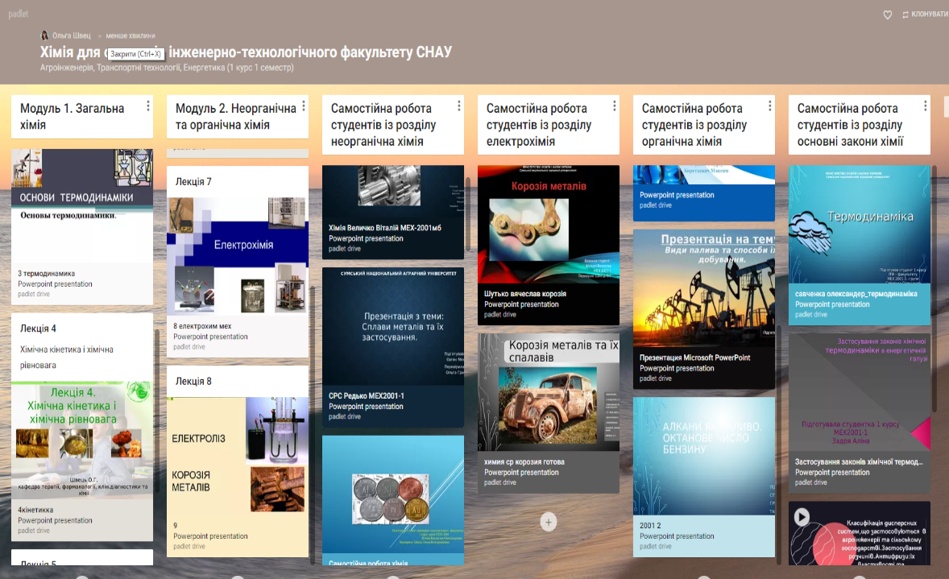
методичні переваги онлайн-дошки як засобу навчання
По-перше, всі необхідні інструменти для роботи зібрані в одному місці.
По-друге – видно все одразу, в режимі онлайн: хто був і який допис залишив , який матеріал розмістив, що зручно для спілкування, організаціїї спільної роботи та зворотнього зв’язку.
По-третє, дошка має можливість забезпечити візуалізацію та структурованість: матеріал систематизується й викладається за створеними за потреби рубриками, полицями , на полотні тощо.

Slide 6
Дякую за увагу !

